Slide 1
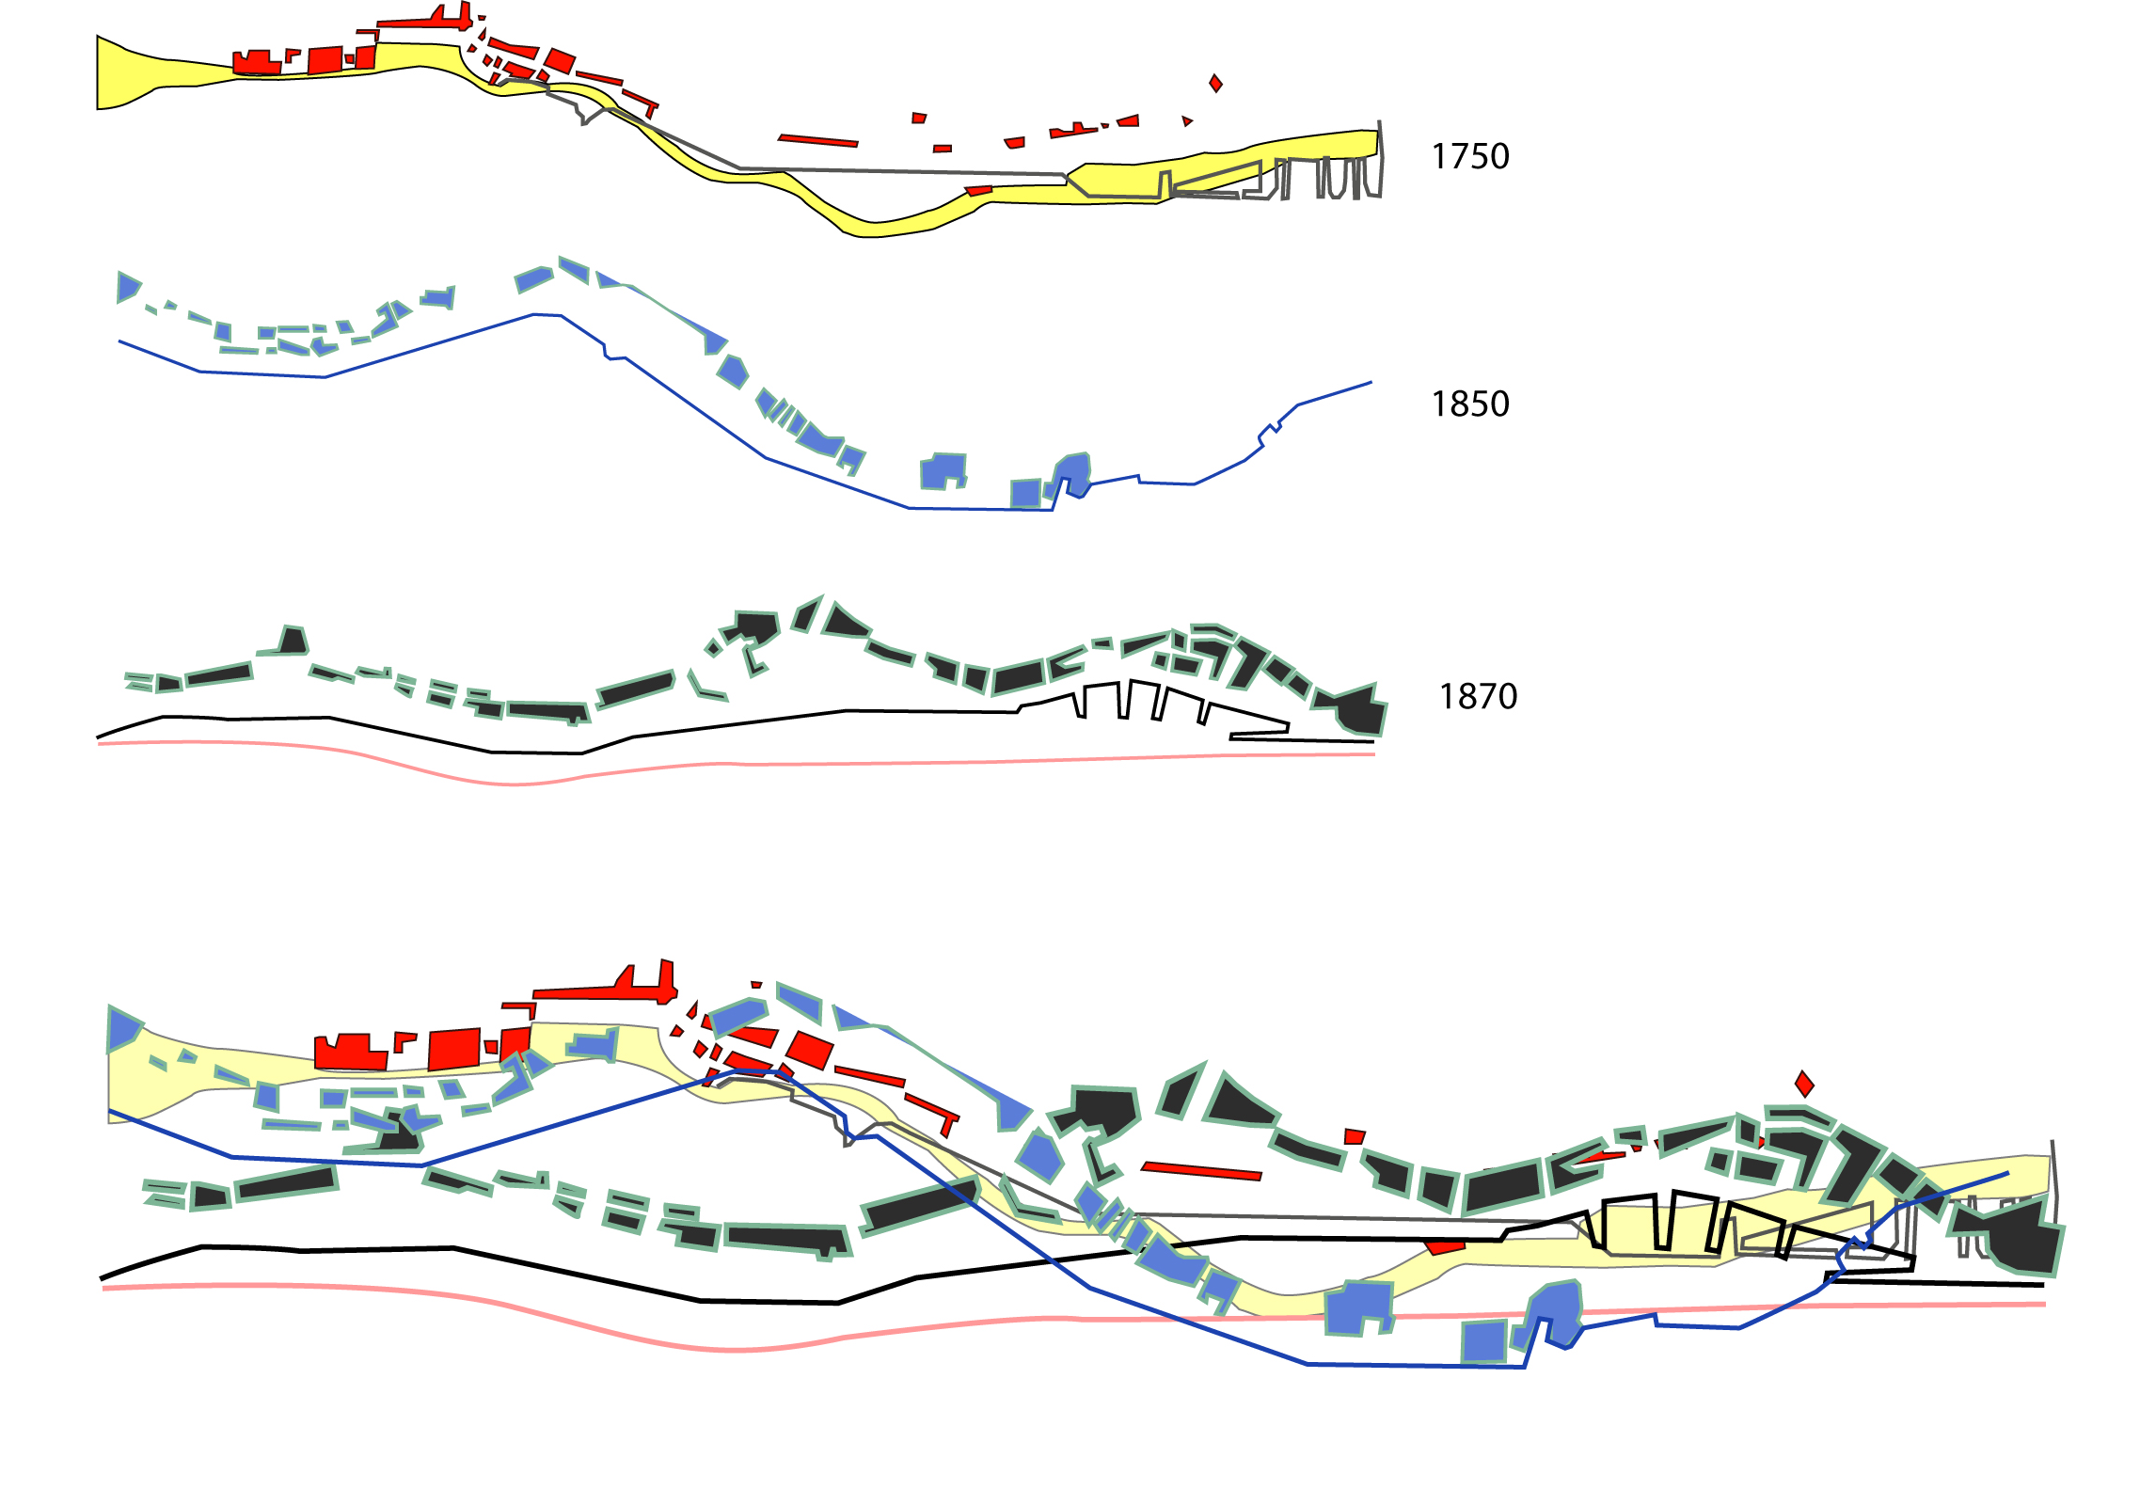
EVOLUÇÃO DA LINHA DA COSTA
EVOLUÇÃO DA LINHA DA COSTA
ESTRATEGIA: INTERVENÇÃO NA CIDADE

Slide 2
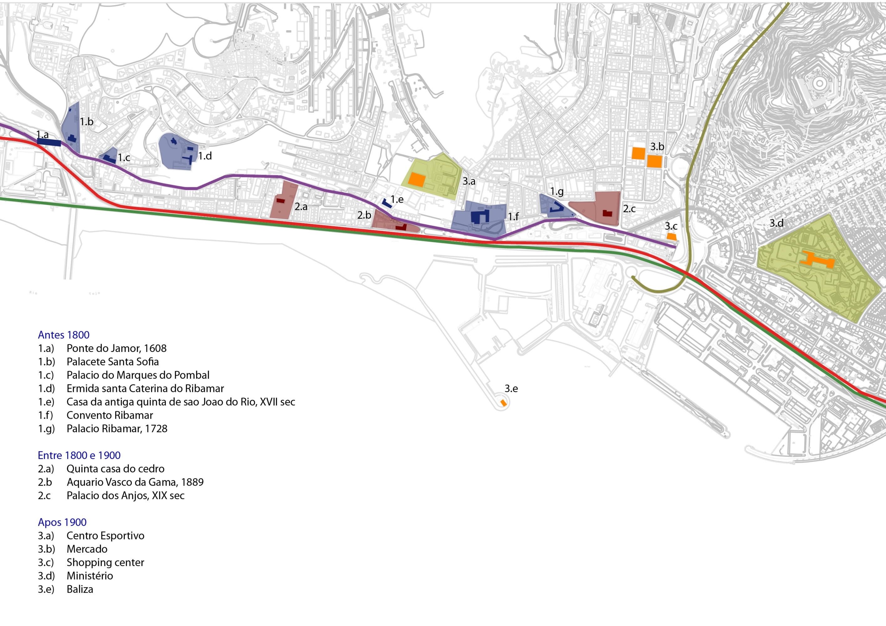
PRESENÇAS SIGNIFICATIVAS NO TERRITÓRIO
ESTRATEGIA: INTERVENÇÃO NA CIDADE
PRESENÇAS SIGNIFICATIVAS NO TERRITÓRIO

Slide 3
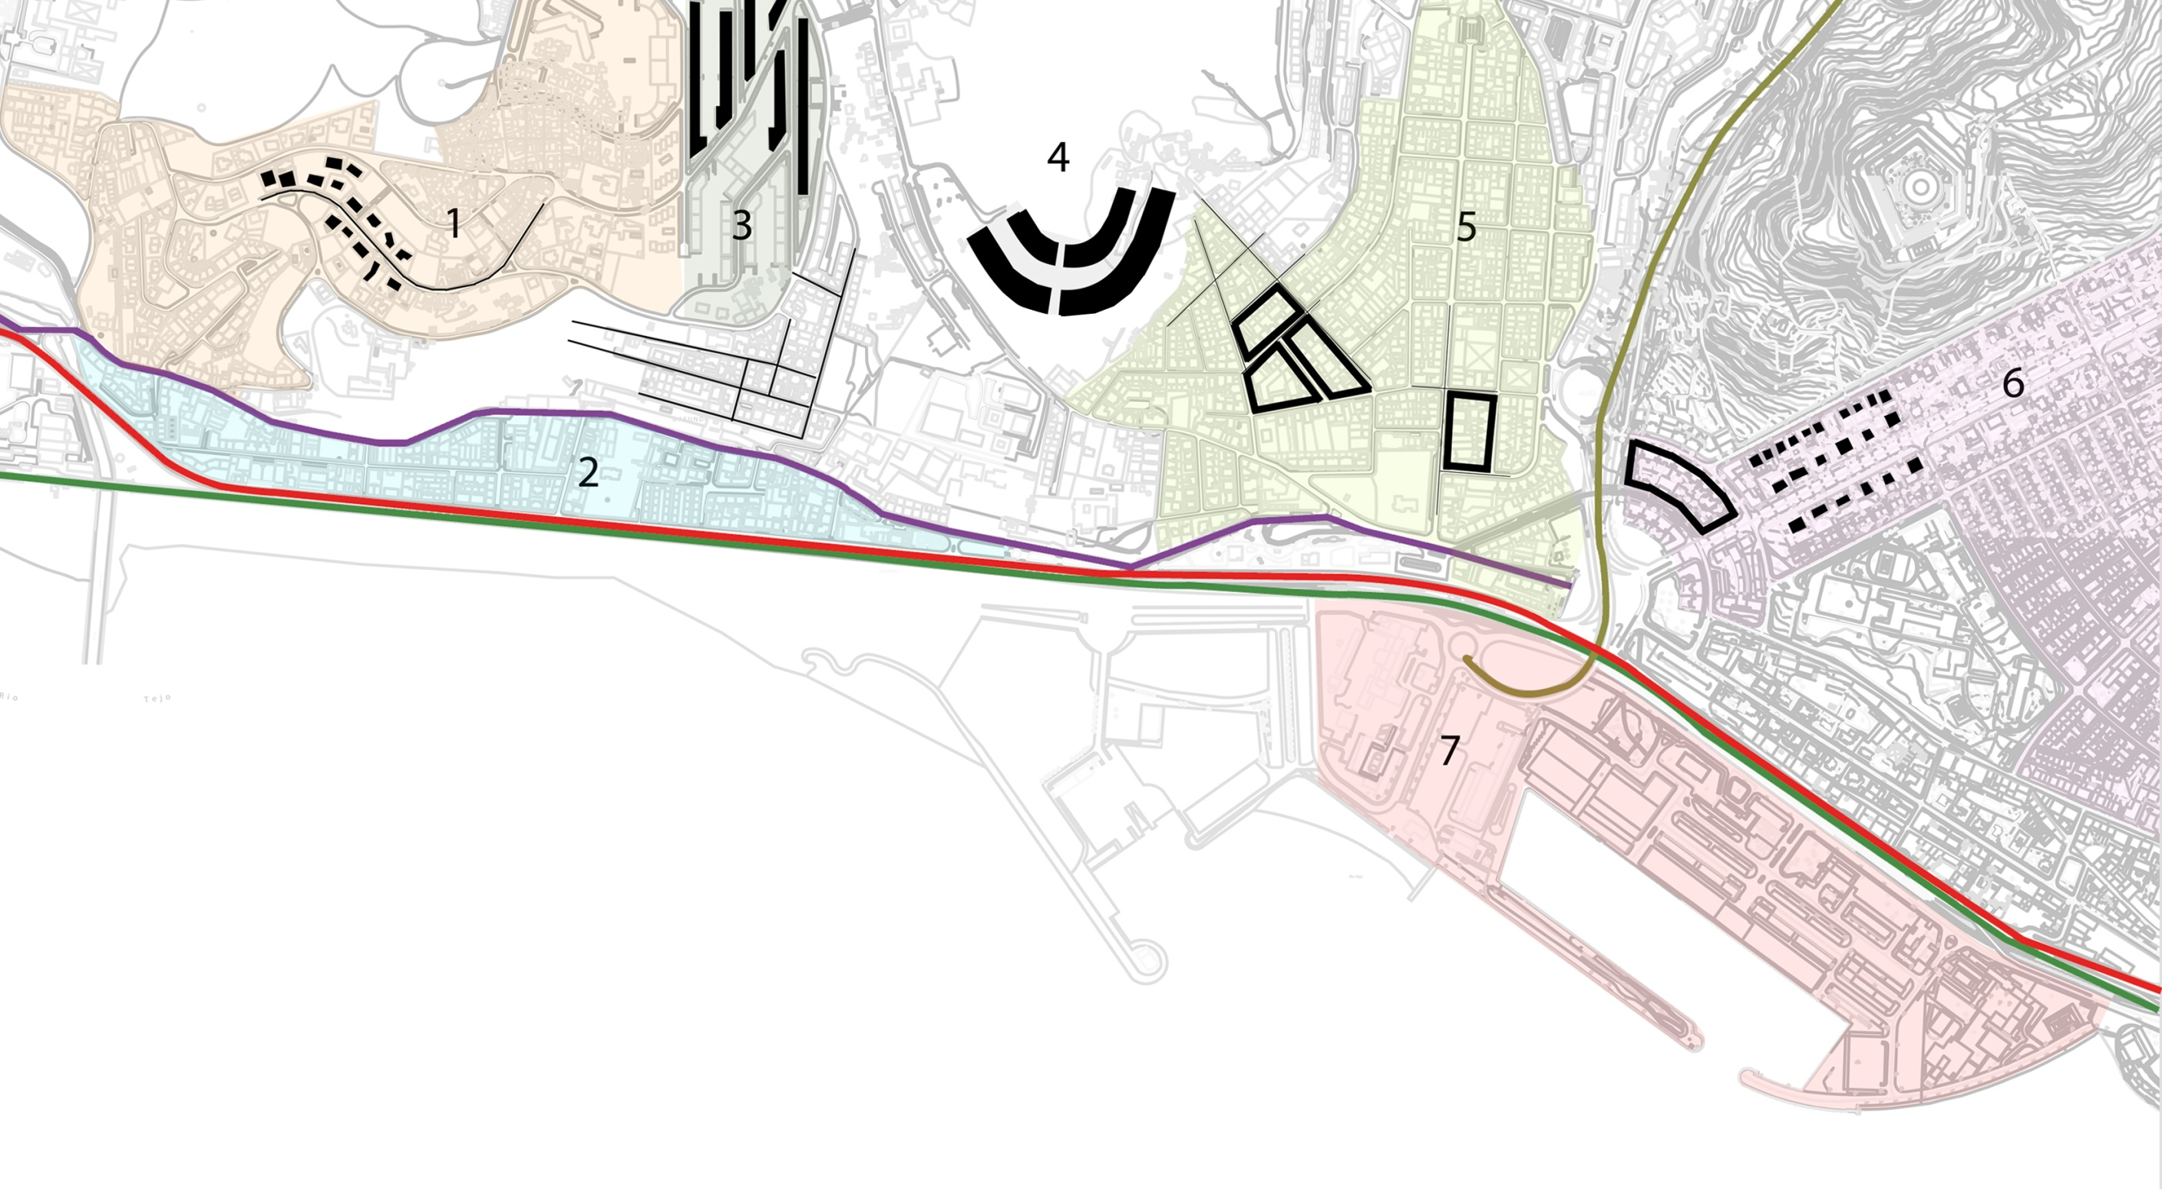
CARACTERIZAÇÃO DE ZONAS HOMOGENEAS
ESTRATEGIA: INTERVENÇÃO NA CIDADE
ZONAS HOMOGÉNEAS - CARACTERIZAÇÃO
Análise
1- Área residencial associada à elevação topográfica – housing hill
2 – Zona histórica residencial, associada aos eixos viários
3 – Planeamento urbano residencial na inclinação.
4 – Zona radio-concentrica, segundo as curvas de nível
5 – Planeamento ortogonal, entre as duas encostas
6 – Plano do Restelo de forma radio-concentrico

Slide 4
MARINA
Factores de influencia na localização da marina:
- Correntes
- Agitação Maritima
- Inserção com o território
Modelo de Correntes na Zona de Intervenção:
Praia Mar
Baixa Mar
ESTRATEGIA: INTERVENÇÃO NA CIDADE
ESTUDO DE CONDIÇÕES: MARINA
Vazante - Inicio
Enchente Inicio
Vazante – Corrente Máxima
Enchente Maximo
Legenda:

Slide 5
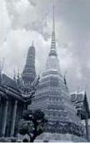
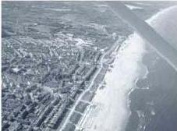
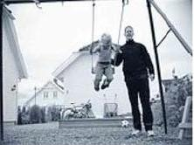
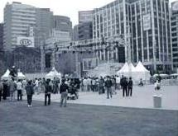
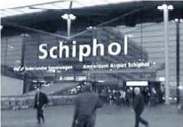
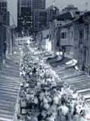
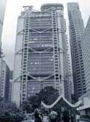
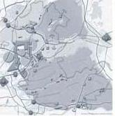
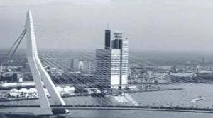
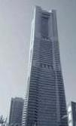
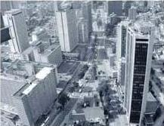
PROBLEMAS:
Indistinto e confuso;
caotico;
caos viario e pedestre (nao funciona nem para um, nem para outro);
Falta de forma articuladora do espaço.
Heterogeneidade da estrutura.
Imaginabilidade fraca.
Nao existe uma imagem clara.
É dificil de simbolizar e caracterizar.
Nao tem um centro.
Falta de nodulos ou pontos articuladores.
Local na margem de algo
- Falta de unanimidade.
Nao existe identidade, nem um sentido de ligação com um passado
- Nao ha sentido evolutivo nem marcas do tempo enfatizadas em função de um espaço publico.
Falta de orientação, estabilidade e significado.
Falta de caracter reconhecivel e identificavel.
- Marcada por obstaculos isoladores: arterias, linhas de comboio, viadutos, etc.
SOLUÇÕES:
RE-DISCOVER
REPAIR
RENEWAL
PAISAGEM
CONSERVAÇÃO
ESTRATEGIA: INTERVENÇÃO NA CIDADE
ESTUDO DA CIDADE: Conceitos e Imagem
QUALIDADE DE VIDA
LAZER
PESSOAS
ACESSIBILIDADE
NEGÓCIOS
ORGANIZAÇÃO
SUSTENTABILIDADE
FLEXIBILIDADE
IMAGIBILIDADE
DENSIDADE

Slide 6
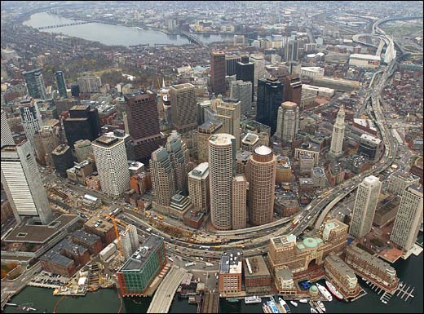
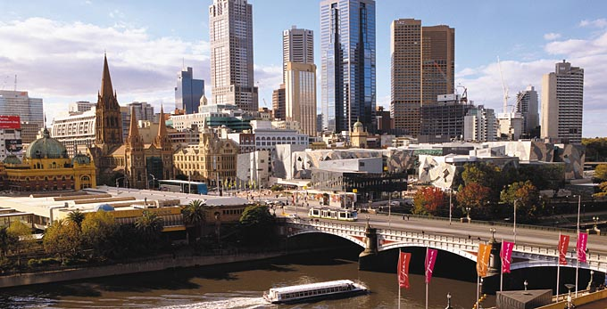
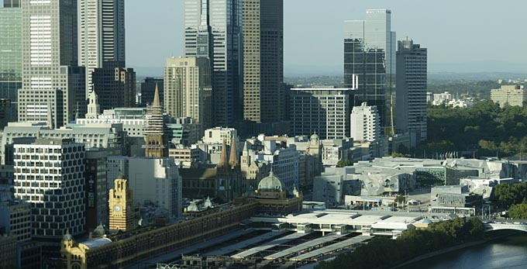
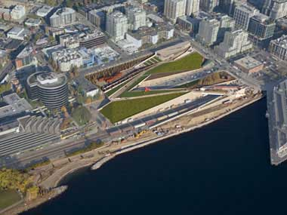
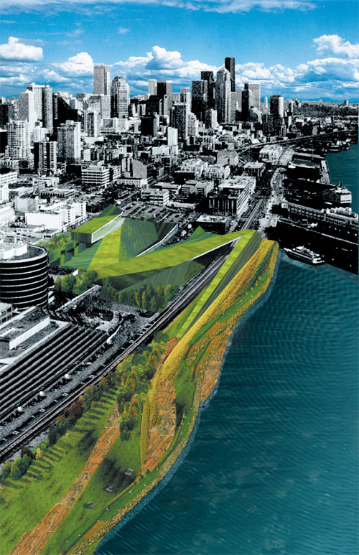
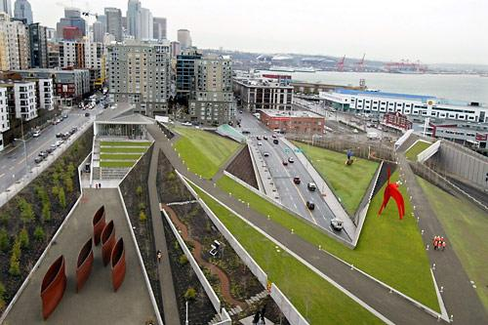
REDESENHO DA CIDADE: Estratégia como solução
ESTRATEGIA: INTERVENÇÃO NA CIDADE
BOSTON – resolução do eixo viário
PESQUISA: Redesenho da cidade
MELBOURNE - reabilitação frente marítima
SEATLE – reabilitação frente marítima

Slide 7
A IMAGEM DA CIDADE
Actividades que requerem uma estrutura urbana publica: trabalhar, comprar, oferta, lazer, desporto, socialização, estar, jogar, etc.
Efeitos da forma fisica: Formas espaciais bem definidas, geram niveis de satisfação superior e um sentido de orientação e identificação.
ELEMENTOS DA FORMA FISICA:
Vias; 2. Limites; 3. Bairros; 4. Cruzamentos; 5. Pontos Marcantes.
Nenhum dos elementos existe isoladamente na realidade:
interligam-se e estabelecem uma malhar de relações; alteram-se conforme o habitante/observador se articula no espaço; sobrepoem-se e interligam-se.
Totalidade de conjunto.
1.VIAS
Cada rua: tem de ter as suas caracteristicas e importancias; tem de ter um inicio e um fim, um sentido de localização e de percurso; as intersecções tem de ser simples e articuladas; tem de ser qualificadas e direccionais; associar cada rua ou via a um tipo de actividade; hierarquização e sentido de continuidade; facilmente identificaveis;
3.BAIRROS
Continuidades Tematicas: tem de haver uma determinada percepção comum; conjunto de caracteristicas fisicas que regulam a identidade do espaço; Tema comum, unidade tematica; conceito de cidade e de vivencia.
Variações de: texturas, formas, tipo de vegetação, pavimentos, detalhes, simbolos, tipos de edificios, usos, actividades, habitantes, topografia, estado de conservação, cor, material, modelo, homogeneidade de fachada, ornamento, etc.
Centro forte que se dispersa.
4.CRUZAMENTOS
Pequenos pontos, ou grandes praças, locais de junções ou de disperçoes; espaços que fornecem orientações, interligação de zonas; fornecem direcção, sentido e orientação;
ESTRATEGIA: INTERVENÇÃO NA CIDADE
ESTUDO DA CIDADE: Conceitos e Imagem

Slide 8
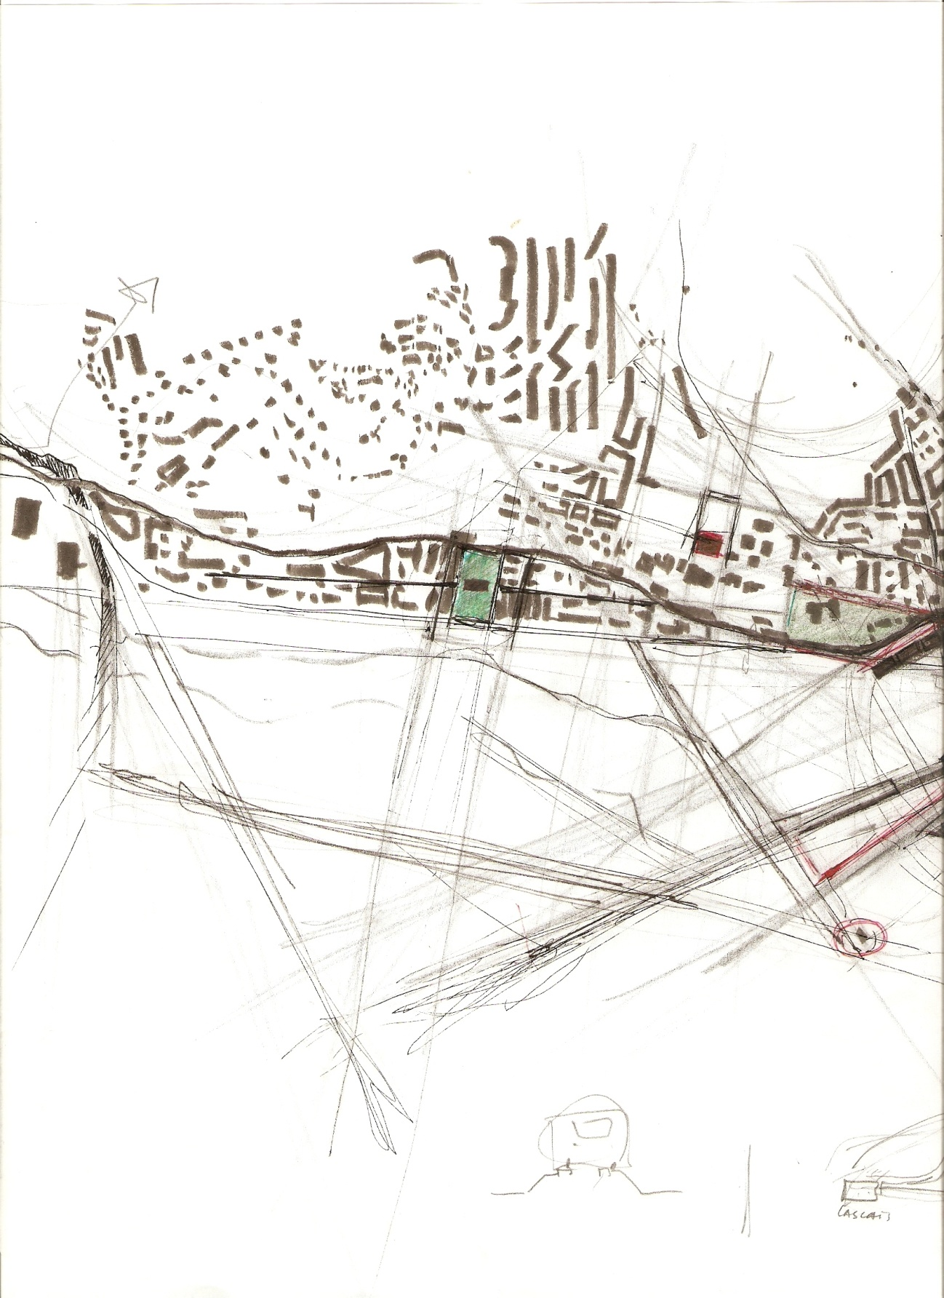
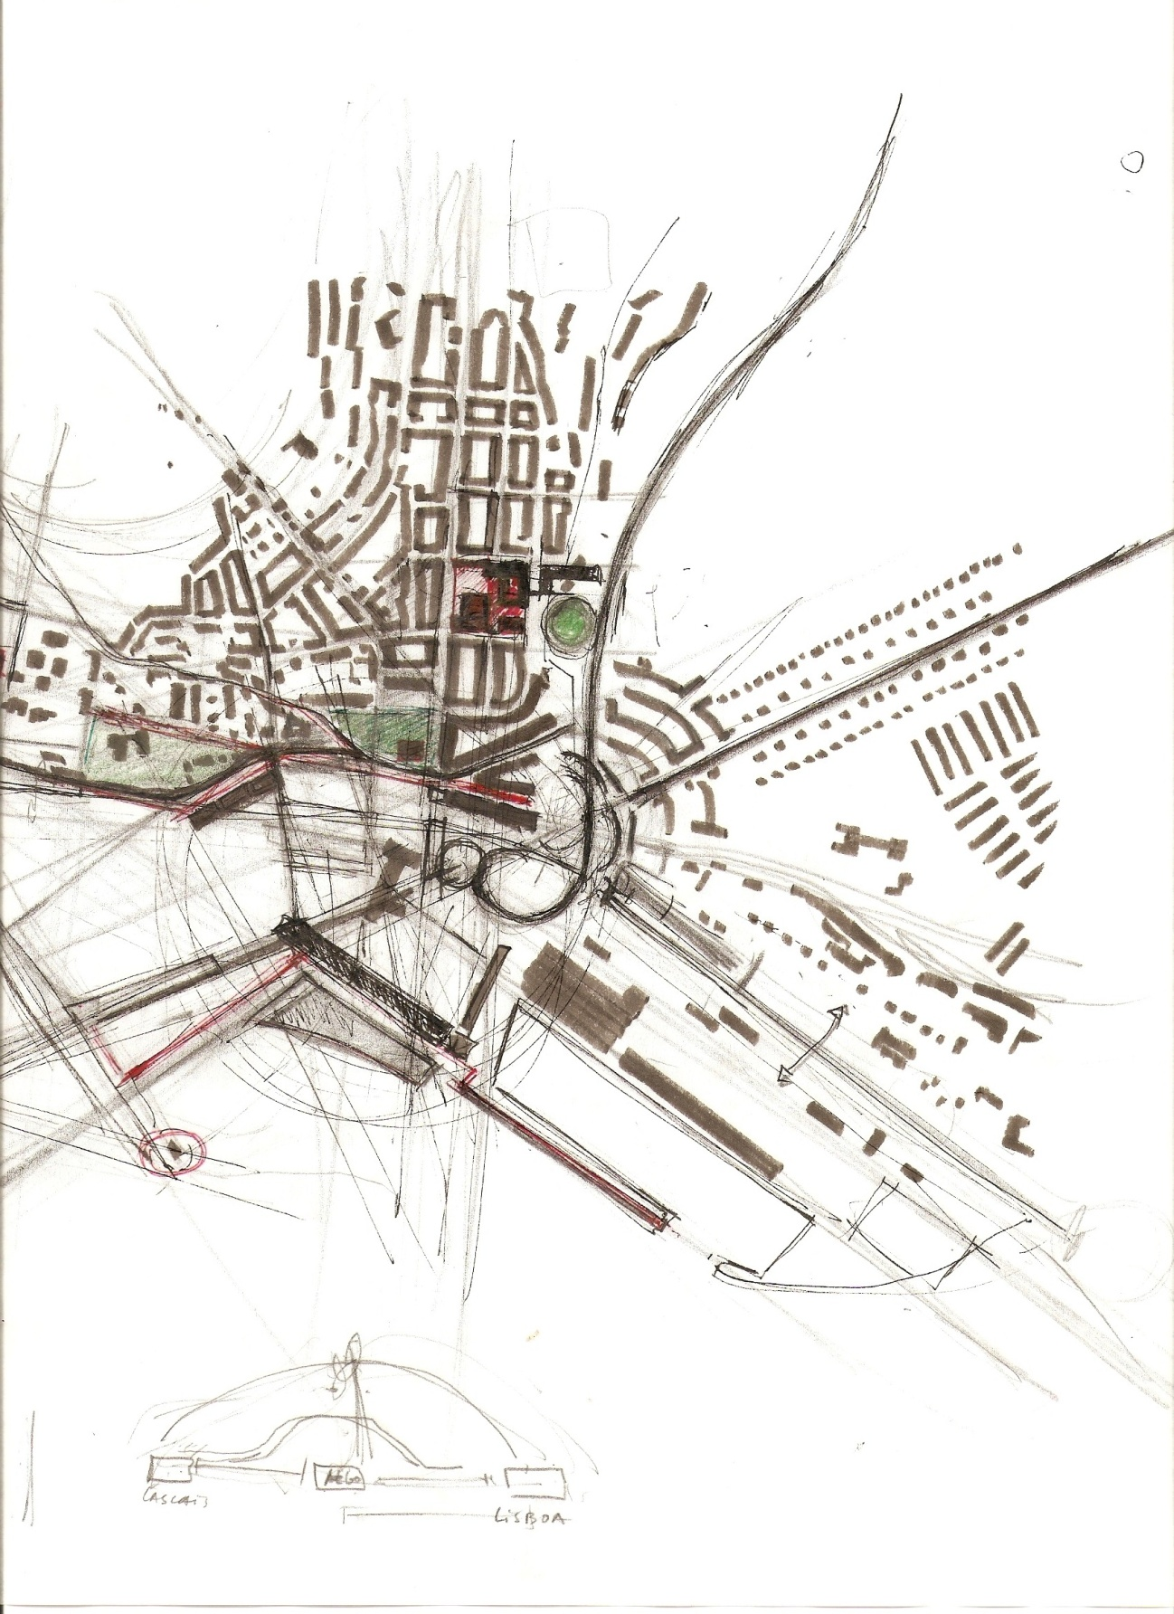
DESENHO URBANO:
CONCEITO DE CIDADE
Princípios Reguladores:
1- Carácter e Identidade:
reforçar padroes de relaçoes, de desenvolvimento e de actividade.
2- Continuidade: sentido claro de transição de espaços publicos para privados; diferentes graduações e sequencias de espaços.
3- Qualidade de Espaços Publicos: percursos pedonais, espaços abertos publicos, seguros e orientados para o peão.
4- Facilidade de Movimento: acessibilidade, orientação e permeabilidade tanto para o peao, como para o automovel.
5- Legibilidade: Locais facilmente identificaveis, pontos de atracção.
6- Adaptabilidade e Flexibilidade: capacidade de nao ser um plano rigido mas sim de ser flexivel e permitir diferentes adaptações e usos ao longo do tempo.
ESTRATEGIA: INTERVENÇÃO NA CIDADE
ESTUDO DA CIDADE: Principios Reguladores
7- Diversidade: promover escolhas e liberdade, mantendo uma ideia e um conceito de cidade.
8- Densidade: Cidade compacta; condensação;
9- Sustentabilidade: Principios de desenvolvimento sustentavel.

Slide 9
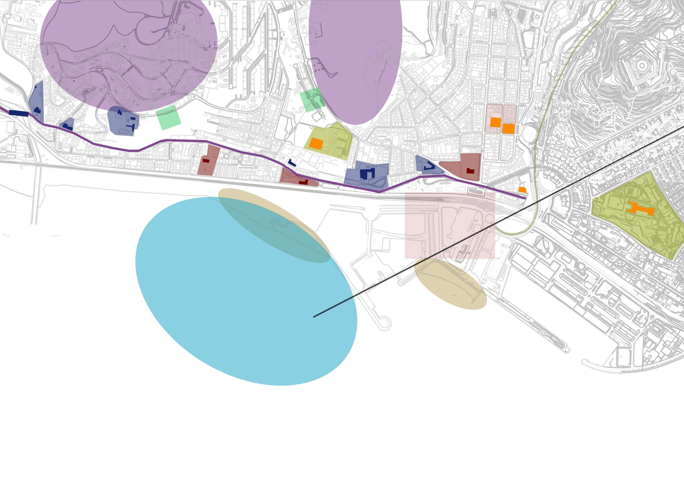
ESTABELECIMENTO DE RELAÇÕES
Praça
ESTRATEGIA: INTERVENÇÃO NA CIDADE
PRESENÇAS SIGNIFICATIVAS NO TERRITÓRIO
Marina
Praia
Prolongamento de eixos de circulação, visuais, pedonais, etc.
Criação de Novos centros: novas centralidades.
Relação da Marina com a Zona Histórica, estabelecendo unidade ao desenho;
Praia, geradora de um novo centro de lazer;
Rua Histórica, com maioria de equipamentos ligados ao património; prolongamento de uma rua pedonal
Relacionar equipamentos existentes com espaço urbano;

Slide 10
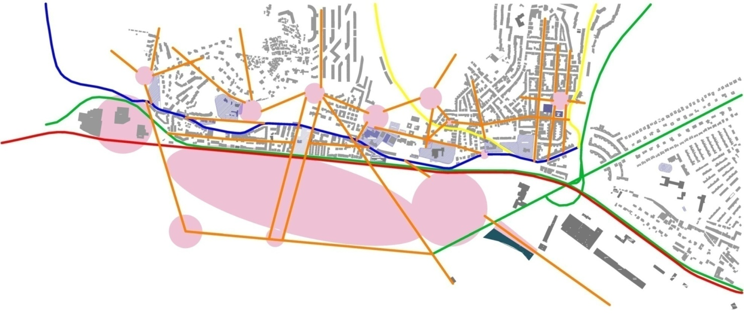
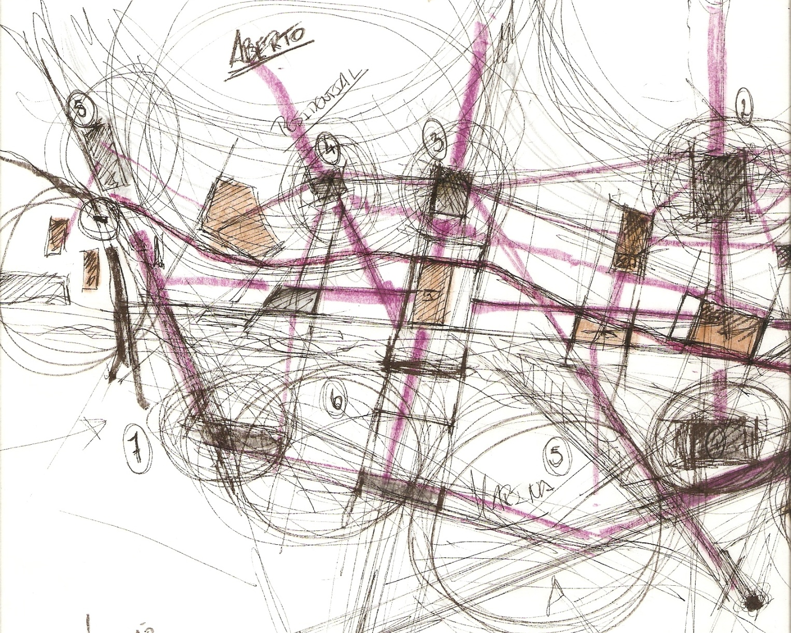
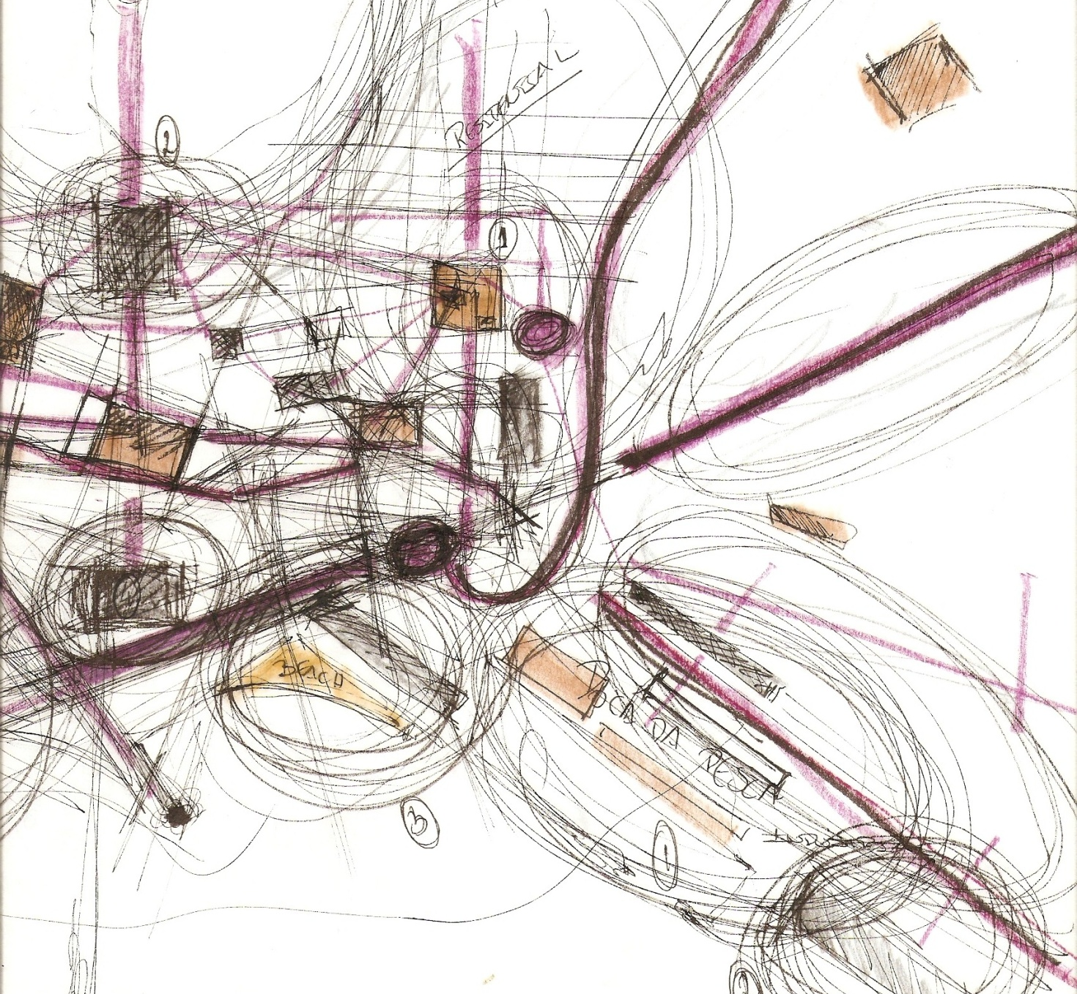
ESTRATÉGIA
Estabelecimento de uma rede de ligações, colocada e articulada em lugares estrategicos, de forma a restabelecer e unificar todo o tecido urbano fragmentado e sem uso.
ESTRATEGIA: INTERVENÇÃO NA CIDADE
SINTESE - CONCLUSÃO
OBJECTIVOS:
1- Restabelecer intenções
Eliminar descontinuidades, permitir uma vivência mais efectiva do local, aproveitar o rio
2- Coerencia e Vivencia: visual, formal, sentido de comunidade, etc.
3- Unificar os diferentes centros
Materializar a ideia de cidade.

Slide 11
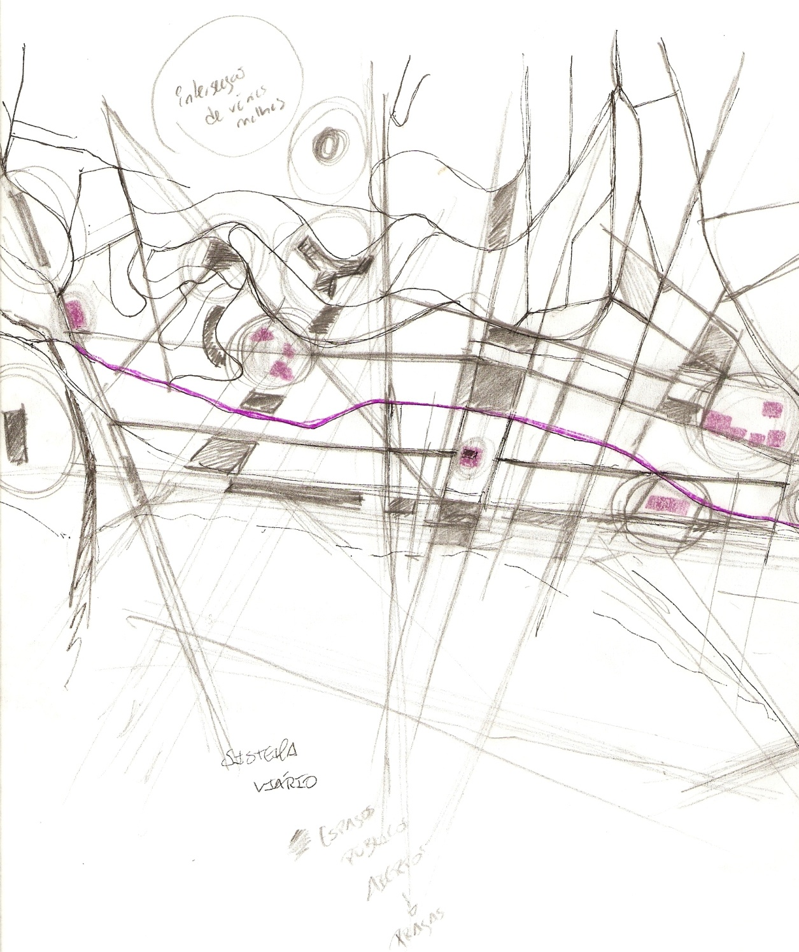
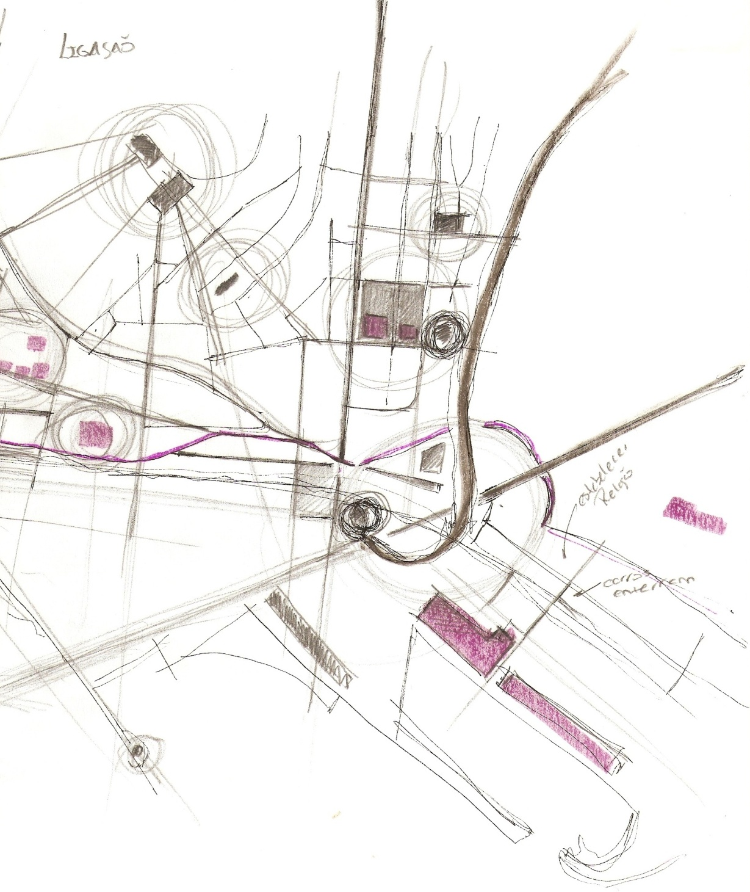
ESTRATÉGIA
ESTRATEGIA: INTERVENÇÃO NA CIDADE
SINTESE - CONCLUSÃO
Elementos comuns: Podem ser a diferentes escalas de intervenção, desde os espaços verdes, a uma continuidade de pavimentos, ate a coerência e sequência de espaços publicos. etc.
Colocação de Infra-estruturas em lugares estrategicos: Sentido de percurso entre os diferentes locais, em simultaneo unificando, conferindo um sentido de comunidade, coerencia e continuidade.
Distribuição de espaços publicos: Podem estar associados aos diferentes espaços publicos contribuindo para um sentido de vivencia colectiva.

Slide 12
ESTRATÉGIA
Praças: abertura de quarteiroes associados aos equipamentos que já existem mas que nao possuem os espaço adjacente adequado para funcionarem como centro articulador do tecido urbano.
Artérias: articuladoras e organizadoras; estruturantes mas que funcionem enquanto espaço por si.
Ruas: associadas a diferentes vivencias, definem os diferentes graus de privatização; estabelecem diferentes ocupações no tecido urbano.
Verde Urbano: Estabele unidade formal, continuo e disperso, percorre a cidade; confere um sentido de percurso e de integração no espaço publico da cidade, independentemente dos diferentes pesos sociais e vivencias.
Promenade: sentido de percurso na cidade; percurso na frente ribeirinha, que se adapta ao desenho e nao o define; cidade para o peão.
Pontos Marcantes: locais de referencia e de organização
ESTRATEGIA: INTERVENÇÃO NA CIDADE
SINTESE - CONCLUSÃO

Slide 13
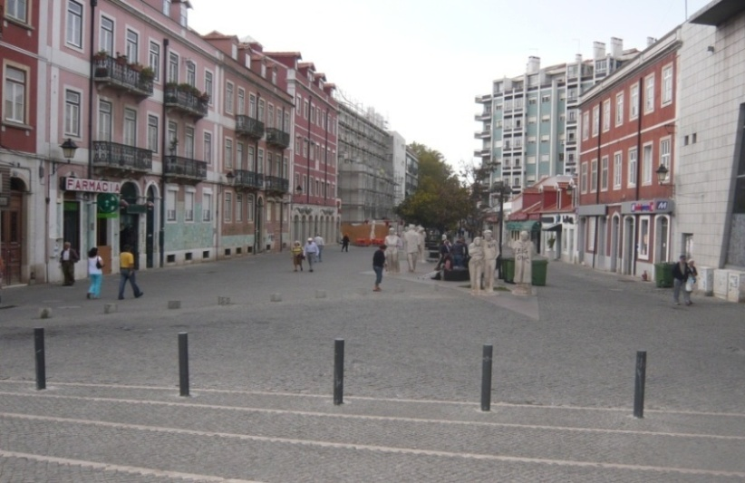
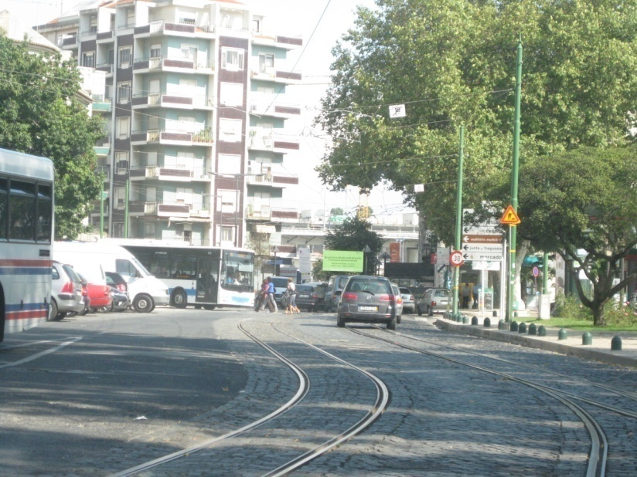
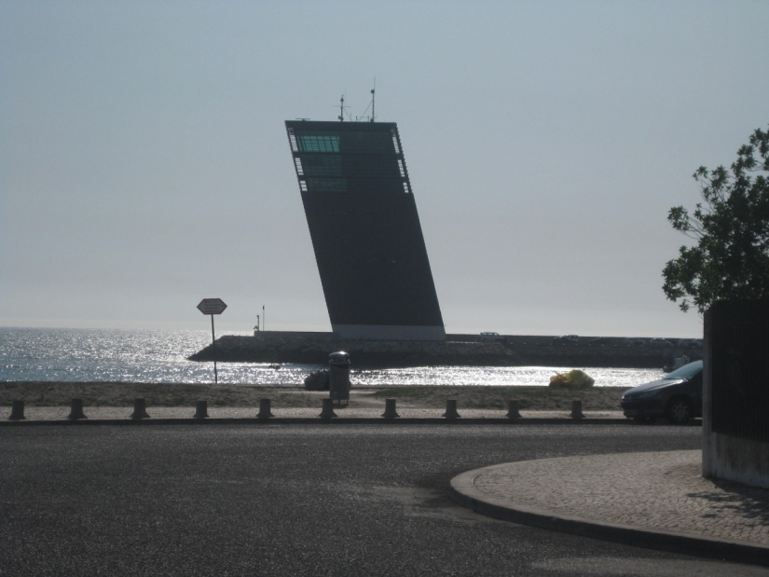
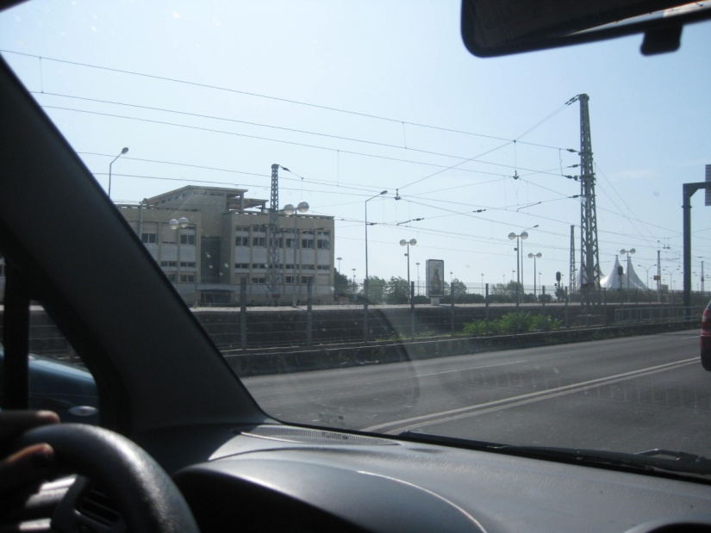
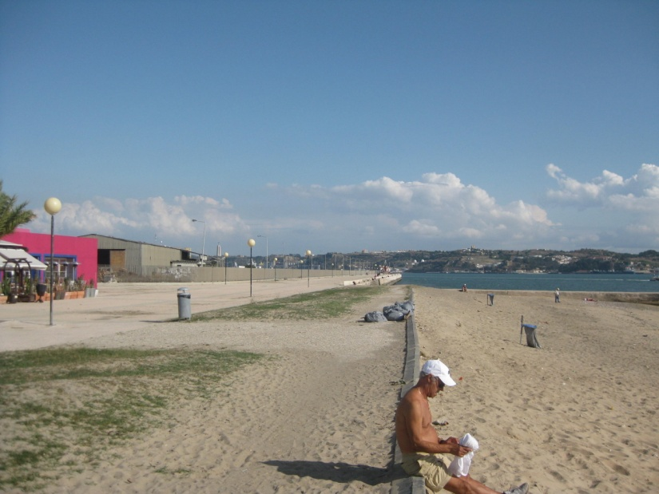
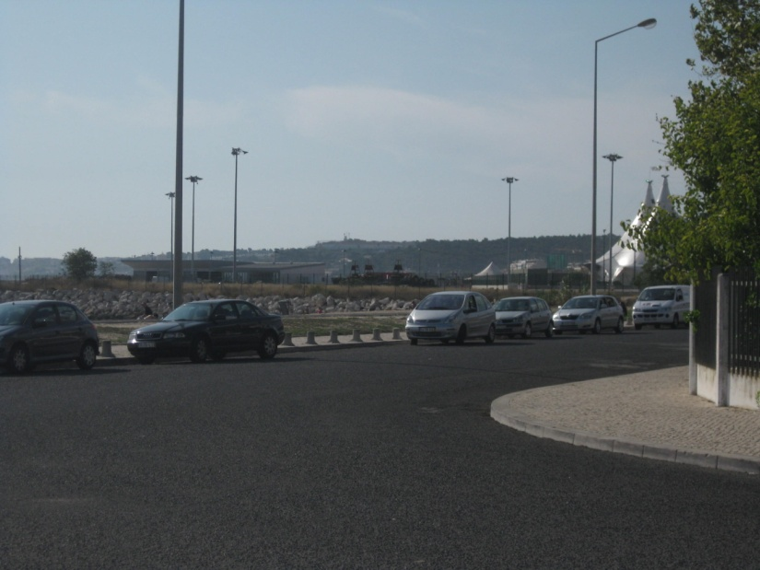
Processos Interventivos
Densidade - Resposta ao nó de alges:
Densidade e peso visual de equipamentos e habitação, associada ao nó de mobilidade e transportes que ja existe – Espaços equivalentes aos fluxos e as redes que la se estabeleceram.
Marina: ponto de atracção dos diferentes espaços que circundam o tecido urbano.
Ligação com o rio: Resolução da via/artéria que separa a cidade da frente ribeirinha; possibilidade de afastamento da linha do comboio.
Acompanhamento dos processos naturais:
Re-unificar. Novas rotas e novas conexões. As estradas como lugar.
ESTRATEGIA: INTERVENÇÃO NA CIDADE
ANÁLISE

Slide 14
EIXOS DE TRANSPORTE COMO RESTRIÇÃO - PERSPECTIVA ACTUAL
ESTRATEGIA: INTERVENÇÃO NA CIDADE
LINHA DO COMBOIO
EIXO FERROVIÁRIO ACTUAL PESADO
COMBOIO MENOSPREZA A LOCALIZAÇÃO PRIVELIGIADA DA FRENTE MARÍTIMA, TRUCIDANDO-A
CIRCULAÇÃODE PESSOAS LIMITADA
LINHAS VIÁRIAS PRINCIPAIS
PRESENÇA FORTE NO DESENHO URBANO
ALGÉS, COMO CENTRO DE FLUXOS VIÁRIOS - PRIMAZIA AO TRANSPORTE
CIRCULAÇÃO DE PEÕES LIMITADA E RÍGIDA – MENOSPREZO DAS PESSOAS

Slide 15
EIXOS DE TRANSPORTE COMO SOLUÇÃO
ESTRATEGIA: INTERVENÇÃO NA CIDADE
LINHA DO COMBOIO SUB-URBANO
LINHA DA MARGINAL VIÁRIA
EIXO FERROVIÁRIO PESADO DESVIADO DA FRENTE MARÍTIMA
LINHA A NORTE DOS CENTROS DE FLUXOS
COMBOIO RÁPIDO SEM PARAGENS
ADAPTAÇÃO DA LINHA FACE AO CRESCIMENTO DEMOGRÁFICO
SOLUÇÃO A CURTO E MÉDIO PRAZO
PRIORIDADE DA FRENTE MARÍTIMA FACE ÀS VIAS
VIA SUBTERRÂNEA, PRIMANDO PELA FLEXIBILIDADE DE CIRCULAÇÃO PEDONAL NO EXTERIOR
FACILIDADE DE ESTACIONAMENTO AO LONGO DA FAIXA
PREOCUPAÇÃO NO ESCONDER OS VEÍCULOS
ABERTURA DAS PRAÇAS PARA O MAR
LINHA DO COMBOIO URBANO
EIXOS
PRESENÇA LEVE NO DESENHO URBANO
PRIMAZIA À FACIL CIRCULAÇÃO DE PESSOAS ENTRE CENTROS E FRENTE MARÍTIMA
COMBOIO/ELECTRICO COM PARAGENS AO LONGO DA FRENTE MARÍTIMA
CONTACTO VISUAL COM FRENTE MARÍTIMA
ABERTURA DOS CENTROS À MARINA
FLEXIBILIDADE DE CIRCULAÇÃO
EIXOS COM POSIBILIDADE DE CRESCIMENTO A NORTE
PERMEABILIDADE PEDONAL

Slide 16
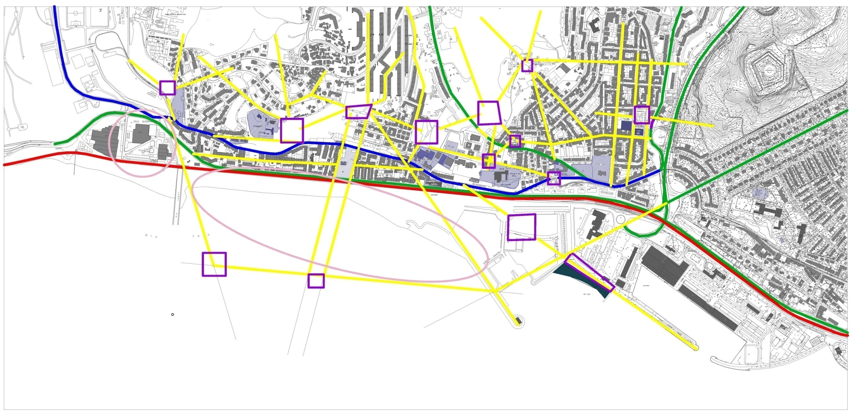
EIXOS eliminar descontinuidades urbanas
ESTRATEGIA: INTERVENÇÃO NA CIDADE
SOLUÇÕES
Prolongamento de eixos de circulação, geradores de espaço público; Criação de novos centros geradores de novas vivências;
Relação da Marina com a zona histórica, estabelecendo unidade ao desenho;
Praia, geradora de um novo centro de lazer;
Promenade é a consequência do desenho urbano;
Rua Sacadura Cabral entendida como via privilegiada aos peões;
Saída do comboio pesado da frente marítima, e colocada na encosta mais a norte;
Desafogo da frente marítima trocando comboio pesado por um comboio dito light/ eléctrico - facilidade de passagem dos peões; eléctrico com sentido cenográfico;
Abertura de espaço público, relacionado com o equipamento existente;
Plano urbano flexível, com possibilidade de crescimento sobre a encosta;
Espaços verdes vão unir as diferentes zonas homogéneas;

Slide 17
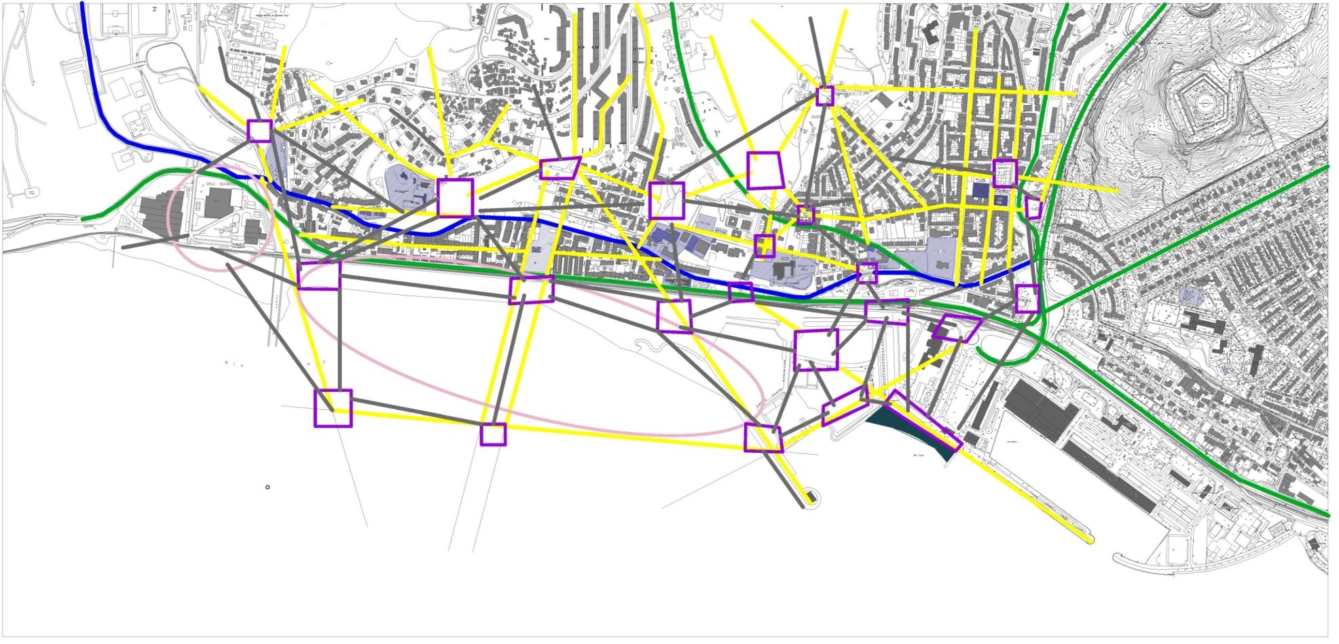
CENTROS densidades / nódulos de actividade
HOTEL
MARINA
ESTRATEGIA: INTERVENÇÃO NA CIDADE
PROMENADE
ACTIVITY NODES
CENTROS PERMEAVEIS PENSADOS PARA PESSOA E TRANSPORTE
CENTRO ESTRATÉGICO - MARINA - POLO ATRACTIVO GERADOR DE VIVÊNCIAS
LOCALIZAÇÃO PRIVELIGIADA – COMUNICAÇÃO/CONFLUÊNCIA DE BENS/PESSOAS
CENTROS CRIADORES DE ESPAÇO PÚBLICO PARA A FRENTE RIBEIRINHA – RELAÇÃO COM A MARINA
MARINA COMO POLO PRINCIPAL DE ACTIVIDADE
DENSIDADES
NECESSIDADE DE DIMINUIR DENSIDADE HABITACIONAL E POPULACIONA DE ALGÉS PARA MENOS DE 192FOGOS/HA E MENOS DE 60HABITANTES/HÁ ; OBJECTIVO: DENSIDADE MÉDIA BAIXA
ABRIR QUARTEIRÕES EM ALGÉS – DESANUVIAR OCUPAÇÃO EXCESSIVA
EM CONTRAPONTO, AUMENTAR DENSIDADE DO POLO DO JAMOR - EM RESPOSTA ÀS NECESSIDADES DOS NÓDULOS DE ACTIVIDADE DA MARINA E DO HOTEL – PERTO DO VALOR MÁXIMO DE 192FOGOS/HA E DE 60HABITANTES/HA (DENSIDADE ALTA)
POLO CENTRAL , COM DENSIDADE MÉDIA / MÉDIA ALTA, DENTRO DOS PARÂMETROS, SERVIDOR DO CENTRO ESTRATÉGICO DA INTERVENÇÃO – MARINA – ESPAÇO CENTRAL DE FLEXIBILIDADE
POLOS COM LOCALIZAÇÃO PRIVELIGIADA – COMUNICAÇÃO/CONFLUÊNCIA DE BENS/PESSOAS
CENTROS CRIADORES DE ESPAÇO PÚBLICO PARA A FRENTE RIBEIRINHA – RELAÇÃO COM A MARINA
MARINA COMO POLO PRINCIPAL DE ACTIVIDADE
PERMEABILIDADE E FLEXIBILIDADE ENTRE POLOS E CENTROS DE ACTIVIDADE
POLOS MUTÁVEIS E FLEXIVEIS COM O TEMPO – POSSIBILIDADE DE SE EXPANDIREM PARA NORTE

Slide 18
Áreas de abrangência dos vários polos
ESTRATEGIA: INTERVENÇÃO NA CIDADE
Área de abrangência de cada polo
Centros focais de cada polo

Slide 19
Definição de espaços
9
Praça associada a serviços de apoio ao cidadão
Zona de comércio e restauração
Praça associada a serviços
1
Caminho pedonal
5
Espaços verdes
12
8
Praça do mercado
3
6
Espaços verdes
Núcleo escolar
Praça associada a serviços
2
10
11
Exploração hoteleira
Serviços de apoio ao cidadão
13
Caminho pedonal
16
Espaço verde
Promenade associada a marina
Grande Praça articuladora com zona de cafés e comercio
ESTRATEGIA: INTERVENÇÃO NA CIDADE
14
Serviços de apoio ao porto
4
Restauração
Polo de serviços (torre)
15
7
Eixos a criar
1 – Praça articuladora contendo serviços básicos como, correios, esquadra policial, quiosques, etc
2 – Hotel com estacionamento privativo
3 – Espaço verde, contendo zonas de descanço e parques para crianças, associado a caminho pedonal
4 – Conjunto de serviços associados ao porto como: administração do porto, posto médico, oficinas especializadas, docas secas, balneários e instalações da policia marítima
5 – Praça articuladora contendo serviços como, posto de policia, cafés, lojas
6 – Grande núcleo de escolas composto por três estabelecimentos, um do 1º ciclo, um do 2º e 3º ciclos e uma secundária
7 – Marco referencial composto por uma torre contendo serviços/habitação/comércio associado a um centro de eventos multiusos e uma piscina oceânica
8 – Grande espaço verde situado numa zona mais elevada e privilegiada, possivel miradouro
9 – Praça situada em zona alta destinada à restauração e comércio
10 – Praça contendo serviços básicos como correios, seguradoras, papelarias, etc
11 – Praça contendo um posto de saúde e farmácias
12 – Praça associada ao mercado de Algés podendo conter espaço verde e zonas de descanço
13 – Espaço verde associado ao caminho pedonal mas com uma escala inferior
14 – Grande praça articuladora podendo conter serviços adimistrativos das freguesias, bancos, ou outras empresas terciárias, contém também zona de lazer e cafés
15 – Grande zona de restauração privilegiada pela proximidade do rio, da praia e do fornecimento de peixe fresco
16 – Zona de lazer associada a área comercial e bares diurnos/nocturnos
Caminho pedonal – percurso pedonal, via para bicicletas, e a espaços, zonas comerciais ao longo do percurso

Slide 20
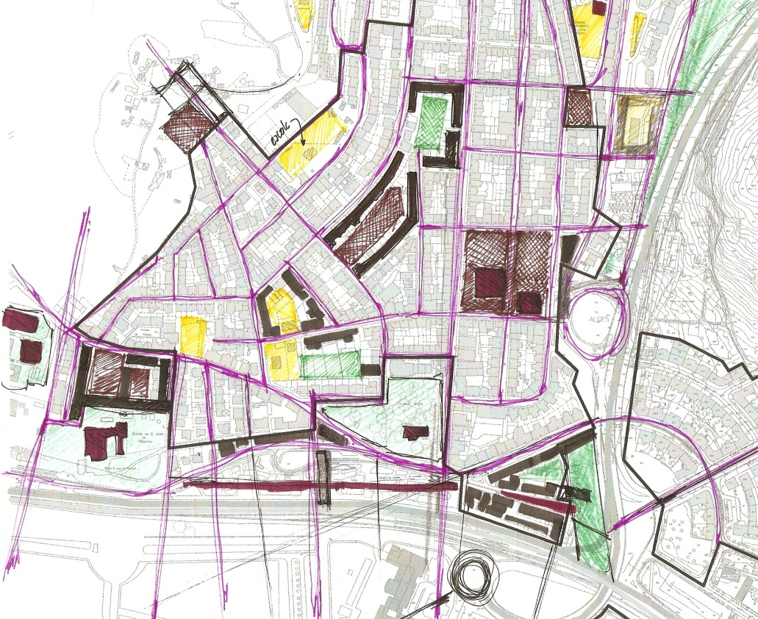
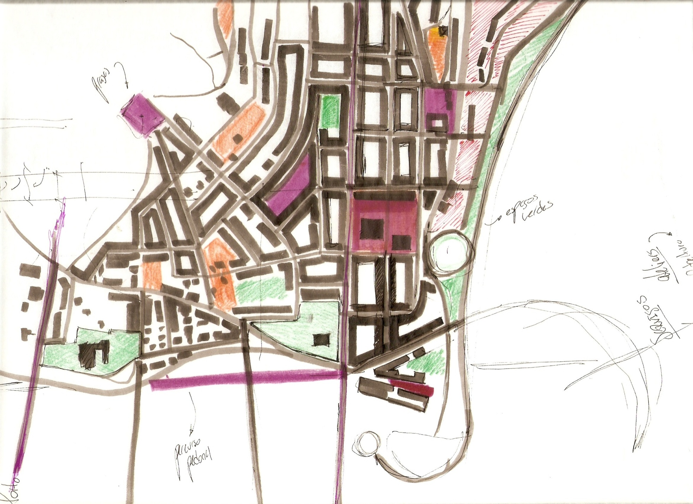
Cidade orientada para o peão, usos mistos, alta densidade.
Flexibilidade e Abertura de Desenho e Planos.
ESTRATEGIA: INTERVENÇÃO NA CIDADE
USO MISTO
CIDADE COMPACTA
ESPAÇOS ABERTOS, NATURAIS E PUBLICOS
ESCOLHAS e DIVERSIDADE HABITACIONAIS
COMUNIDADES PERCORRIVEIS e PERMEAVEIS
PEAO e TRANSPORTES
IDENTIDADE
SENTIDO DE LUGAR, SENTIDO DE BAIRRO E VIZINHANÇA

